Slide 1
SLIDE 51

Slide 2
TN14-1

Slide 3
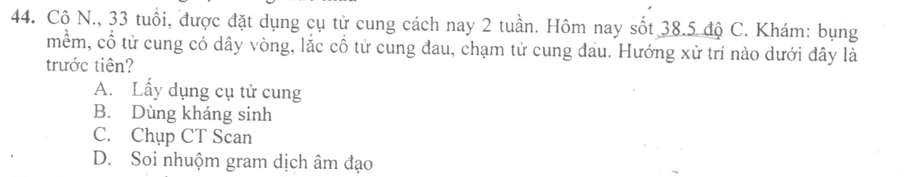
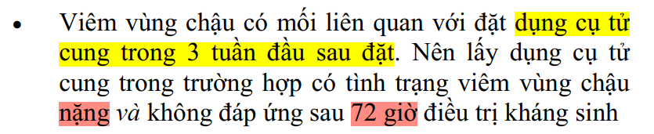
Note:

Slide 4
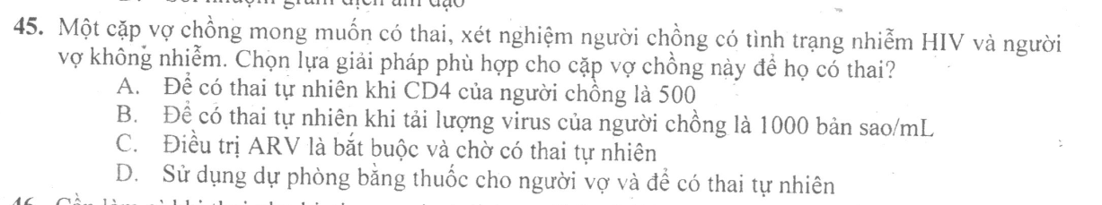
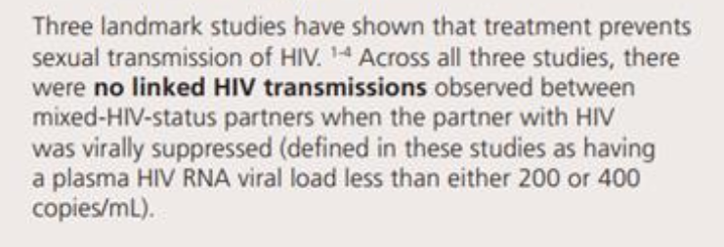
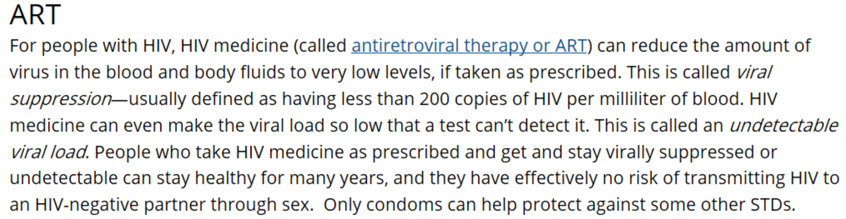
Note: Theo CDC thì copies <200 hay 400/mL, https://www.cdc.gov/hiv/pdf/risk/art/cdc-hiv-art-viral-suppression.pdf , CD4 bình thường là 800-1500 tế bào/ mm3 máu. Lây truyền phụ thuộc vào tải lượng.
Uống ARV 1 tháng (28 ngày) để dự phòng mang thai
https://clinicalinfo.hiv.gov/en/guidelines/perinatal/prep
http://vaac.gov.vn/Cms_Data/Contents/Vaac/Folders/DocumentLaw/Vanban/~contents/FGV2HFDVQ9CURN2F/Huong-dan-Dieu-tri-va-cham-soc-HIV-dang-web.pdf (trang 45 phần PrEP)
http://vaac.gov.vn/Cms_Data/Contents/Vaac/Folders/DocumentLaw/Vanban/~contents/YL52A6DBD4E8SDUV/14-1-Huong-dan-Dieu-tri-va-cham-soc-HIV-VAAC-final-Web.pdf (trang 37)

Slide 5
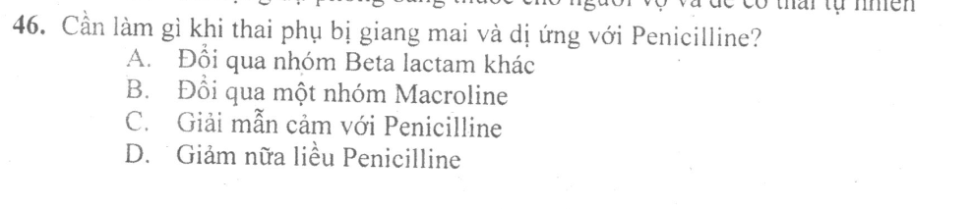
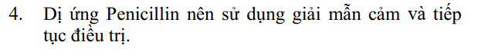
Note: Dễ, coi lại tbl

Slide 6
TN14-2

Slide 7
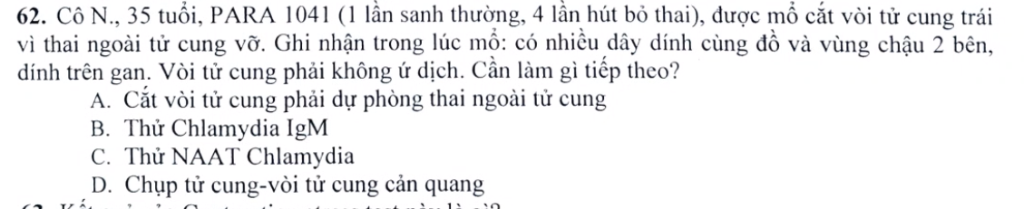
Note: Dính trên gan là HC Fitz- Curtis, đặc hiệu cho Chlamydia, nhưng bà này không HSG được do phải chụp ngược dòng, gây nhiễm trùng, vì vậy phải chọn NAAT để xác định rồi điều trị Chlamydia trước, và vì đã biến chứng, HSG để đánh giá lâu dài

Slide 8
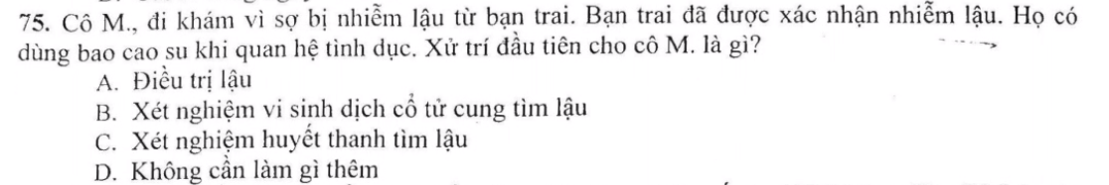
Note: Xét nghiệm là khuyến cáo khi nghi ngờ lậu, bất khả kháng nếu không làm NAAT được thì phải điều trị luôn. Soi với nam có triệu chứng chẩn đoán lậu, còn nữ chỉ là hỗ trợ

Slide 9
LT14-1

Slide 10
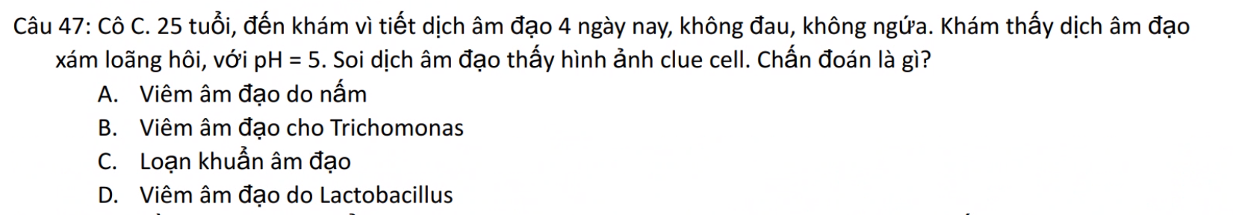
Note: Dễ

Slide 11
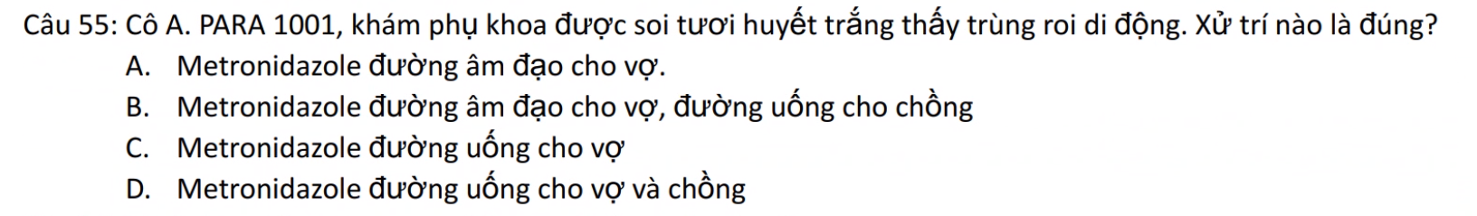
Note: Dễ, hình trái dâu tây, tini tốt hơn metro do giảm phản ứng phụ, kéo dài hơn, lưu ý phản ứng với rượu

Slide 12
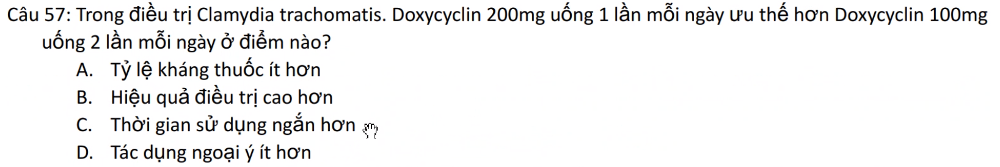
Note: 200 hiệu quả hơn 100, nhiều tác dụng phụ hơn, doxy tương đương azith
https://www.cdc.gov/std/tg2015/chlamydia.htm

Slide 13
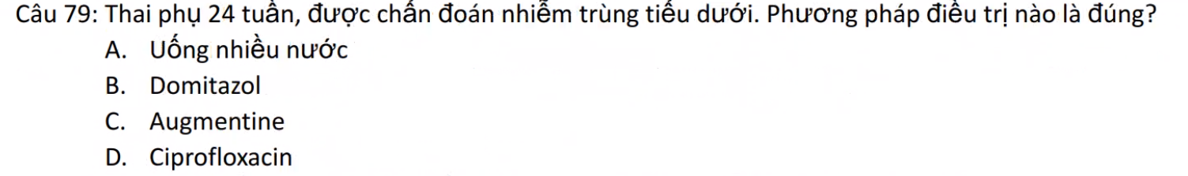
Note: Beta lactam dung cho thai phụ an toàn

Slide 14
TN13-1

Slide 15
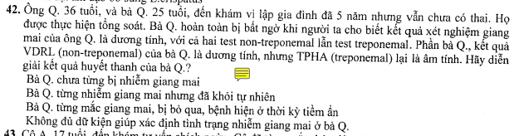
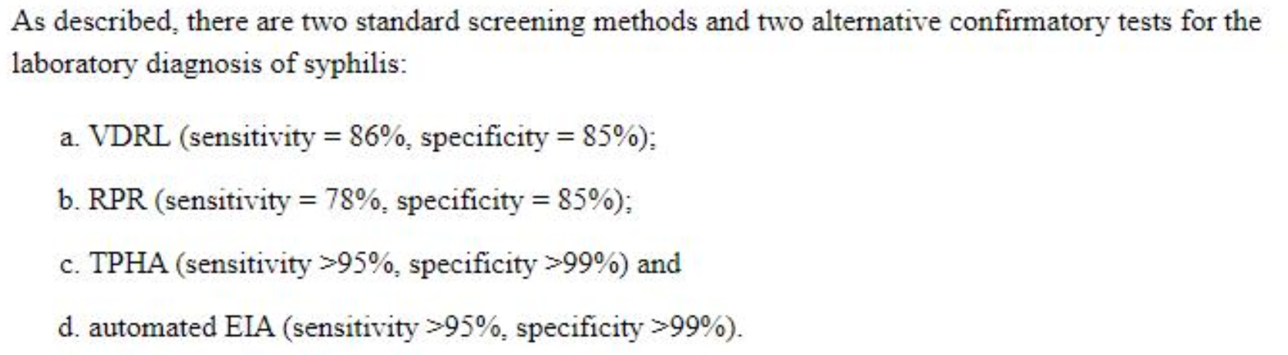
Note: VDRL tang sau 2 tuần, TPHA <2w, độ nhạy 95 và đặc hiệu 99 TPHA, ca này VDRL (+) có thể do tác nhân khác do TPHA thường tang trước, tầm soát bằng VDRL (kháng nguyên), vùng nguy cơ cao thì TPHA (kháng thể)

Slide 16
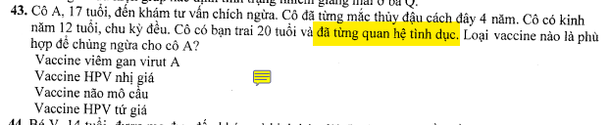
Note: Khi đã sex thì liệu HPV nhị giá là phù hợp hơn tứ giá???

Slide 17
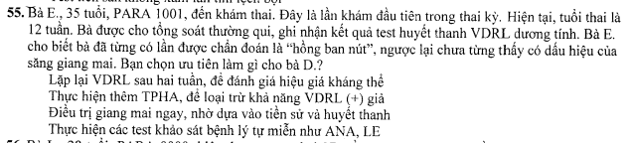
Note: B

Slide 18
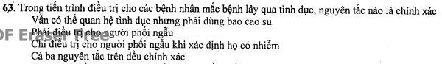
Xem lại mâu thuẫn slide 8
Note: B

Slide 19
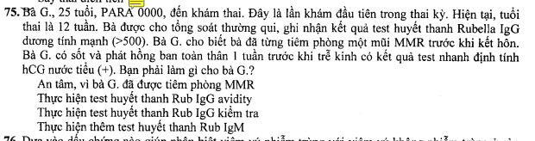
Note: B

Slide 20
TN13-2

Slide 21
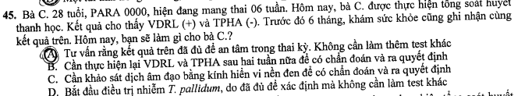
Note: A

Slide 22
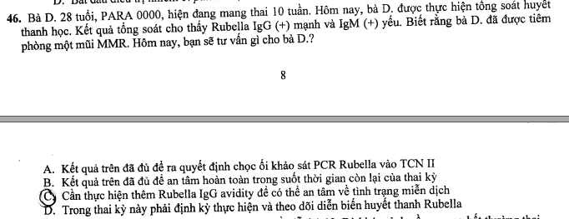
Note: C, IgG xuất hiện từ 1-2 tuần, tồn tại, mãi mãi, IgM 4-5 ngày sau khi có triệu chứng, tồn tại 6 tuần.

Slide 23
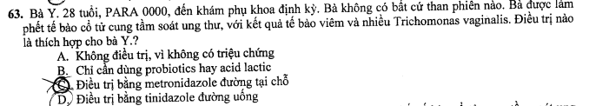
Note: D, thầy Luân: soi thấy thì điều trị luôn dù không triệu chứng

Slide 24
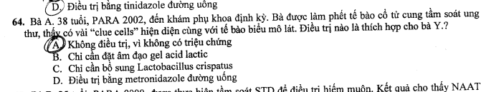
Note: A trừ phẫu thuật phụ khoa hay nguy cơ sanh non

Slide 25
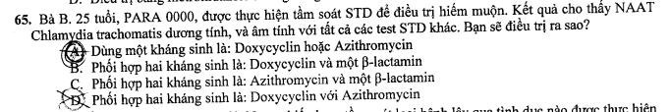
Note: A

Slide 26
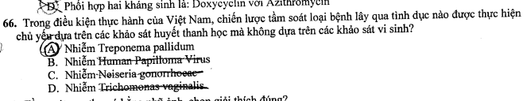
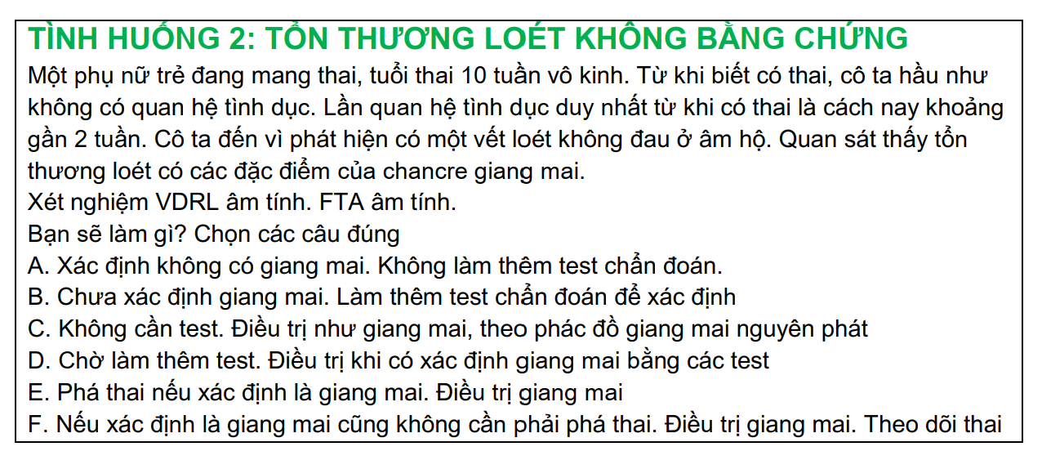
Note: A, or ef. Đề: trường hợp huyết thanh âm tính, có sang thì soi KHV nền đen. Có thai thì lây rất cao 70% nên phá thai.
Link tình huống: https://umpedu-my.sharepoint.com/:b:/g/personal/nbttiny15_ump_edu_vn/ESh1bSUgZdFLu5eq7wTwBVUBIciwpKkRcNl7HjMXR5937g?e=7MTud2
Notes:
Link tình huống: https://umpedu-my.sharepoint.com/:b:/g/personal/nbttiny15_ump_edu_vn/ESh1bSUgZdFLu5eq7wTwBVUBIciwpKkRcNl7HjMXR5937g?e=7MTud2

Slide 27
LT13-1

Slide 28
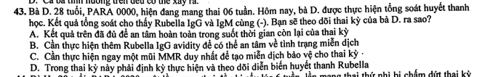
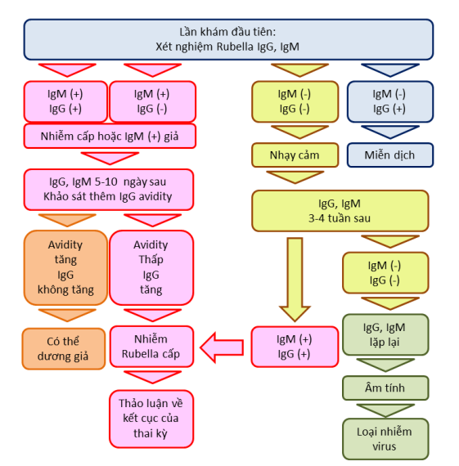
Note: IgM dương 6 tuần, 2 tuần rụng trứng, 2 tuần để trao đổi máu nữa và IgM có sau 4 ngày + thời gian ủ bệnh là khoảng 11-12 tuần đầu để IgM (+), sau đó sẽ (-) → cơ sở XN IgG, IgM TCN1. Sau đó, nếu IgG (+), IgM (-) không chắc đang nhiễm không, phải thử avidity
Trong TCN đầu, IgG (+) và IgM (-) nghĩa là không nhiễm
Rubella ủ bệnh 8 ngày
Chọn D

Slide 29
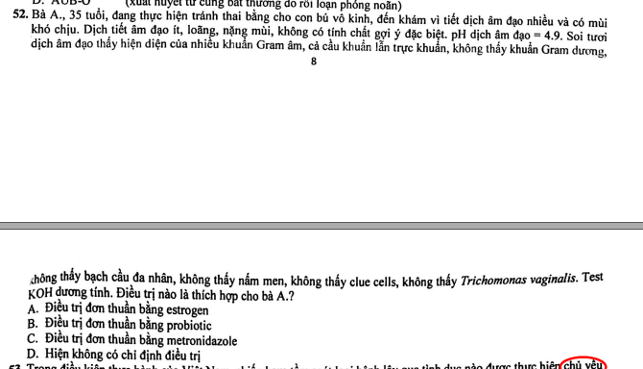
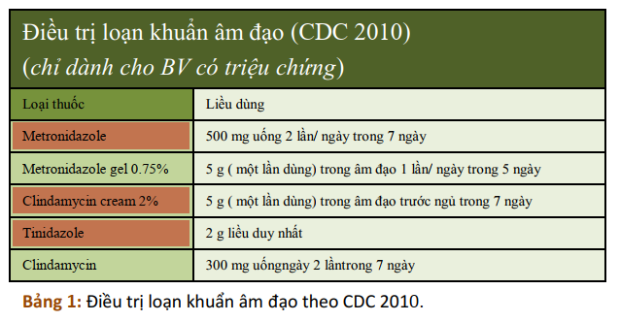
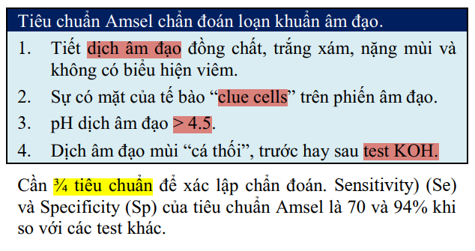
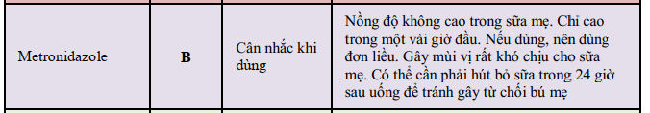
Note: Chọn C. Metro gây đắng miệng, nhóm B. LAM ức chế hạ đồi qua tang tiết prolactin làm giảm estrogen làm giảm glycogen gây BV

Slide 30
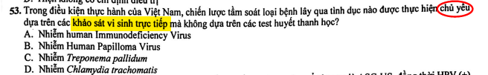
Note: B. HPV testing (PCR) là test tầm soát, còn PAP không phải vi sinh. NAAT cho Chlamydia là PCR (không chọn do mắc tiền?)
XEM SLIDE 26: XN vi sinh: lậu, HIV, trùng roi

Slide 31
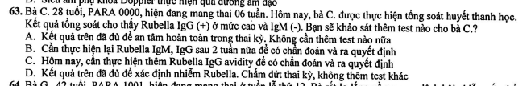
Note: A

Slide 32
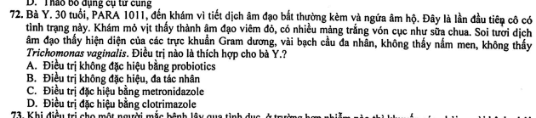
Note: D. Tinidazole, fluconazole. Soi tươi thấy ít hơn, phải nhuộm với xanh Methylene để dễ thấy. Candida hay Trichomonas quả dâu điển hình, không cần CLS để điều trị

Slide 33
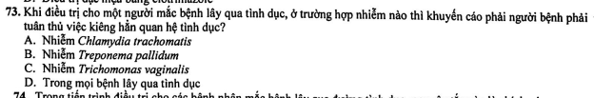
Note: D

Slide 34
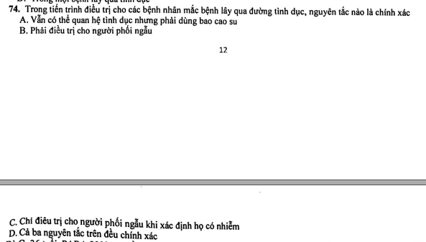
Note: B

Slide 35
LT13-2

Slide 36
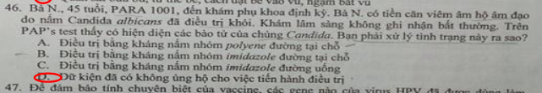
Note: D. PAP thấy sợi tơ nấm giả hay nảy chồi mới điều trị, bào tử thì không

Slide 37
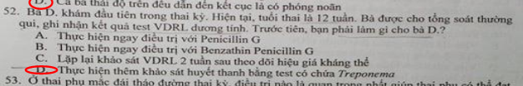
Note: D

Slide 38
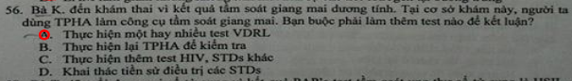
Note: A

Slide 39
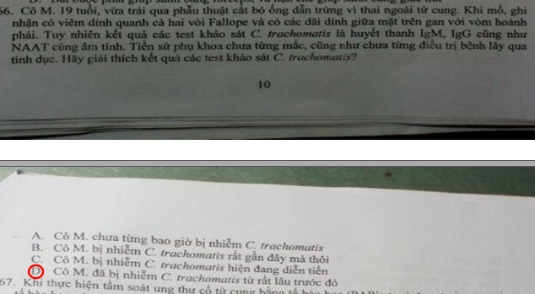
Note: Trường hợp cả 2 âm này hoặc không nhiễm hoặc thể AB (không xuất hiện trên xét nghiệm, thể hiện qua IgG >6 tháng mấy lần trước hoặc dấu hiệu lâm sang như trên). NAAT bắt EB, IgM hay IgG bắt RB. NAAT (+) có thể đang cấp hoạt động hay xác chlamydia. NAAT (+), IgG (-) là không nhiễm AB

Slide 40
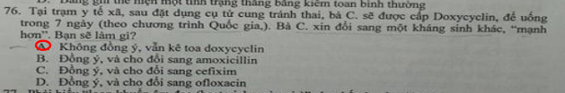
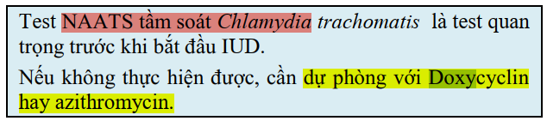
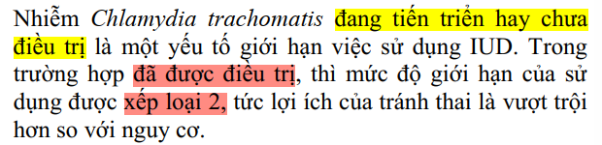
Note: Điều trị chalmydia do can thiệp biến thể ngủ thành hoạt động, khuyến cáo NAAT nhưng không có vẫn điều trị

Slide 41
TN12-1

Slide 42
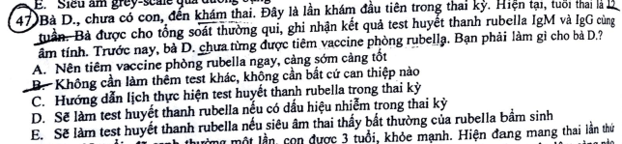
Note: C

Slide 43
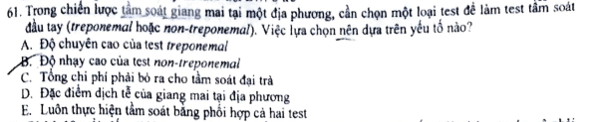
Note: D

Slide 44
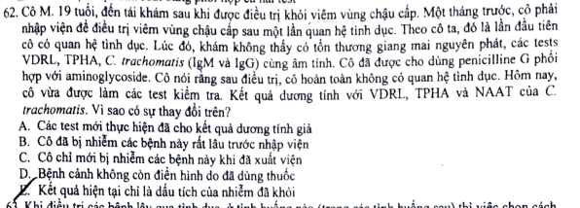
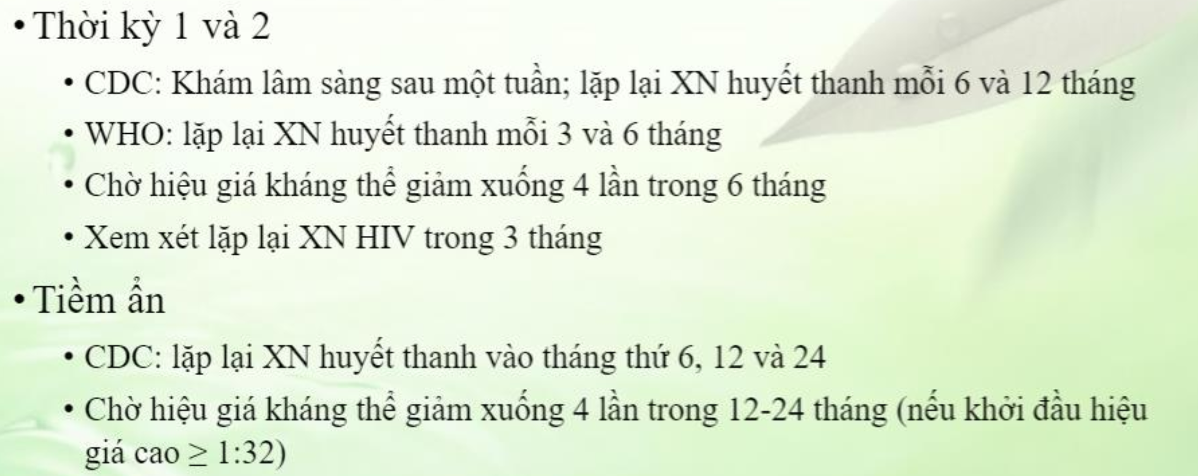
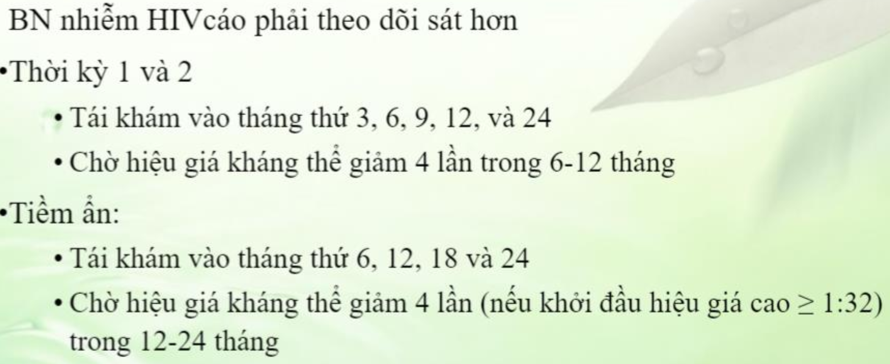
Note: D. VDRL lúc đầu do chưa tang, lúc sau dương nhưng ở sườn xuống (mục tiêu giảm 4 lần sau tái khám 3-6-12 tháng nếu hiệu giá lúc đầu 1/32), TPHA luôn dương sau nhiễm, NAAT có thể là xác chlamydia

Slide 45
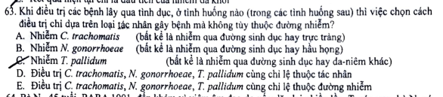




Note:C.https://www.cdc.gov/mmwr/volumes/69/wr/mm6950a6.htm#B1_down (cuối bài)
https://www.cdc.gov/mmwr/volumes/69/wr/mm6950a6.htm?s_cid=mm6950a6_w

Slide 46
TN12-2

Slide 47

Note: A

Slide 48

Note: D

Slide 49

Note: A

Slide 50

Note: E
https://academic.oup.com/mmy/article/47/3/268/1746405
https://microbewiki.kenyon.edu/index.php/Candida_albicans_(Pathogenesis)#:~:text=There%20are%20three%20major%20forms,Interestingly%2C%20C.

Slide 51

Note: D

Slide 52
TN Y15 L1

Slide 53

Notes:
A
C
A (từ dũ tr163/475 metro là bơm âm đạo)

Slide 54

Notes:
47A (giải đáp chọn hết)
48B
49a

Slide 55
LT12-1

Slide 56

Notes:
a

Slide 57

Notes:
D
a

Slide 58

Notes:
C
c

Slide 59
LT12-2

Slide 60

Note: E (do bào tử, chỉ làm với sợi tơ)

Slide 61

Note: A

Slide 62

Note: E

Slide 63

Note: E

Slide 64
Y15 HKI

Slide 65
THLS chẩn đoán ra lậu
Cần làm gì thêm để điều trị? Tui chọn XN Chlamydia
Điều trị KS? Ceftriaxone + Azithromycin
Sau 3 tháng tái khám làm XN gì? Tui chọn cấy + NAAT, phân vân đáp án không làm gì, còn 1 đáp án là soi nhuộm Gram
THLS viêm vùng chậu, có 3 TCLS + sốt 38.5 độ
Cần làm gì đầu tiên? Cho KS, các đáp án khác là soi tươi huyết trắng, khảo sát vùng chậu có viêm gì không
Giang mai khi nào QHTD lại được? Sau kết thúc liệu trình điều trị, sau khi hết sang thương da, sau khi XN huyết thanh về bthg, tui chọn sau kết thúc liệu trình

Slide 66
Y15 HKII giữa kỳ

Slide 67

Notes:
32d
33b
34d
35d

Slide 68

Notes:
36. sử dụng bao b, không dùng bao thì câu d → chọn b
37. c

Slide 69

Notes:
38d
39b

Slide 70
Y15 HKII cuối kỳ

Slide 71

Notes:
55a
56ab? (xem slide 76)
57a
58PID, tai vòi??

Slide 72

Notes:
59a
60a
61a
62a
63a
64AB?

Slide 73
Y15 lần 2

Slide 74

Notes:
b

Slide 75


Notes:
da

Slide 76


Notes:
14.C
16.A (can thiệp bổ sung là bạn tình, còn k quan hệ là trọng yếu luôn ??)

Slide 77


Notes:
C
b

Slide 78


Notes:
C
d

Slide 79


Notes:
D
d

Slide 80

Notes:
c

Slide 81

Notes:
a

Slide 82

Notes:
D (bơm âm đạo)

Slide 83
Y14 HKI giữa kỳ

Slide 84

Note:
Notes:
14c
15b
16b
17c

Slide 85

Note:
Notes:
18a
19d
20c

Slide 86

Note:
Notes:
21b
22ab
23c

Slide 87

Note:
Notes:
24c
25d (có trc mới xét nghiệm?)
26c

Slide 88
Y14 HKII giữa kì

Slide 89

Note:
Notes:
14d
15b
16d
17a

Slide 90


Note:
Notes:
18a
19a
20a

Slide 91

Note:
Notes:
21d
22c
23d

Slide 92

Note:
Notes:
24c
25c
26d

Slide 93
Y14 HKII

Slide 94

Note:
Notes:
14b
15d
16a
17a

Slide 95

Note:
Notes:
18a
19b
20a

Slide 96

Note:
Notes:
21a
22b
23d

Slide 97



Note:
Notes:
Ddb

Slide 98
Y14 lượng giá HKI

Slide 99

Note:
Notes:
cbbc

Slide 100

Note:
Notes:
adc

Slide 101

Note:
Notes:
B
Ab?
c

Slide 102

Note:
Notes:
Giống

Slide 103
Y13 HKII lần II

Slide 104

Note:
Notes:
cbbc

Slide 105

Note:
Notes:
adc

Slide 106

Note:
Notes:
Giống

Slide 107

Note:
Notes:
Giống

Slide 108
Y13 HKII:

Slide 109

Note:
Notes:
bdaa

Slide 110

Note:
Notes:
aba

Slide 111

Note:
Notes:
abd

Slide 112

Note:
Notes:
Giống

Slide 113
Y13 lượng giá HKI

Slide 114

Note:
Notes:
A
B
C
d

Slide 115

Note:
Notes:
B
B

Slide 116

Note:
Notes:
D
A (vợ không có trc)

Slide 117
Y13 lượng giá HKII:

Slide 118

Note:
Notes:
D
B
D
A

Slide 119

Note:
Notes:
AAA

Slide 120

Note:
Notes:
21D
22c
23d

Slide 121

Note:
Notes:
24c
25c
26d. Điều trị bạn tình làm hết. Lậu có bcs thì test, không bcs thì điều trị. GM phải có XN mới điều trị. Tricho điều trị luôn khi có PAP

Slide 122
Y12 HKI:

Slide 123

Note:
Notes:
D
A
A
A

Slide 124

Note:
Notes:
D
D

Slide 125

Note:
Notes:
C
c

Slide 126
Y12 HK2 lần 2:

Slide 127

Note:
Notes:
C
B
D
a

Slide 128

Note:
Notes:
5d
6b

Slide 129

Note:
Notes:
7A
8D

Slide 130
Y11 HK1

Slide 131

Note:
Notes:
1d
2c (hầu họng chlam azi 2g, niệu dục 1g)
3c

Slide 132

Note:
Notes:
B (do chơi đít)
D

Slide 133

Note:
Notes:
C
A (do ca này không nói bao)

Slide 134
Y11 HKII:

Slide 135

Note:
Notes:
DCB
Doxy (ribosom 30), azi (ribosom 50)

Slide 136

Note:
Notes:
B
A

Slide 137

Note:
Notes:
DA

Slide 138
Trắc nghiệm sách:

Slide 139

Note:
Notes:
dcdda

Slide 140

Notes:
cbbab

Slide 141

Notes:
Dacac
11. IgG >6th dự báo

Slide 142

Notes:
bcdba

Slide 143
RAT HKII Y15:

Slide 144

Note:

Slide 145

Note:

